Slide 1
আজকের ক্লাসে সবাইকে স্বাগত

Slide 2
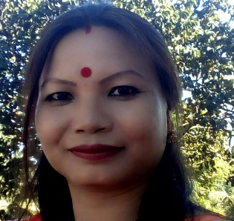
পরিচিতি
প্রভাতী ত্রিপুরা
সহকারী শিক্ষক
মাটিরাঙ্গা বালিকা সঃপ্রাঃ বিঃ
মাটিরাঙ্গা,খাগড়াছড়ি পার্বত্য জেলা ।
বিষয়ঃ প্রাথমিক বিজ্ঞান
শ্রেণিঃ৫ম
পাঠঃসুস্থ জীবনের জন্য খাদ্য
পাঠ্যাংশঃসুষম খাদ্য
সময়ঃ ৪০মিঃ

Slide 3
শিখনফলঃ
৮.১.১
বয়স ও কাজ অনুযায়ী পরিমিত খাদ্য গ্রহনের গুরুত্ব বলতে পারবে।
৮.১.২
প্রয়োজনের কম বা বেশি খাওয়ার ক্ষতিকর দিক সম্পর্কে বলতে পারবে।

Slide 4
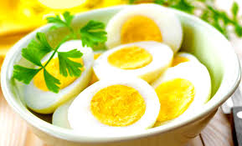
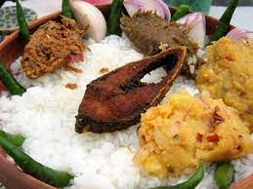
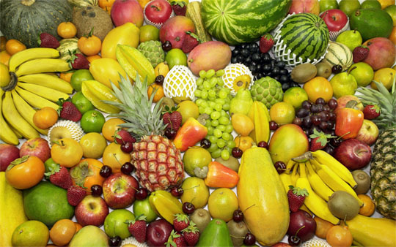
ছবিতে কী দেখা যাচ্ছে?
কিছু ফল
ডিম
ভাত, মাছ,আরো কিছু ভর্তা ।
খাদ্য
একত্রে এই গুলোকে আমরা কী বলি ?
বেঁচে থাকার জন্য আমাদের কিসের প্রয়োজন?

Slide 5
আজকের পাঠ
সুস্থ জীবনের জন্য খাদ্য

Slide 6
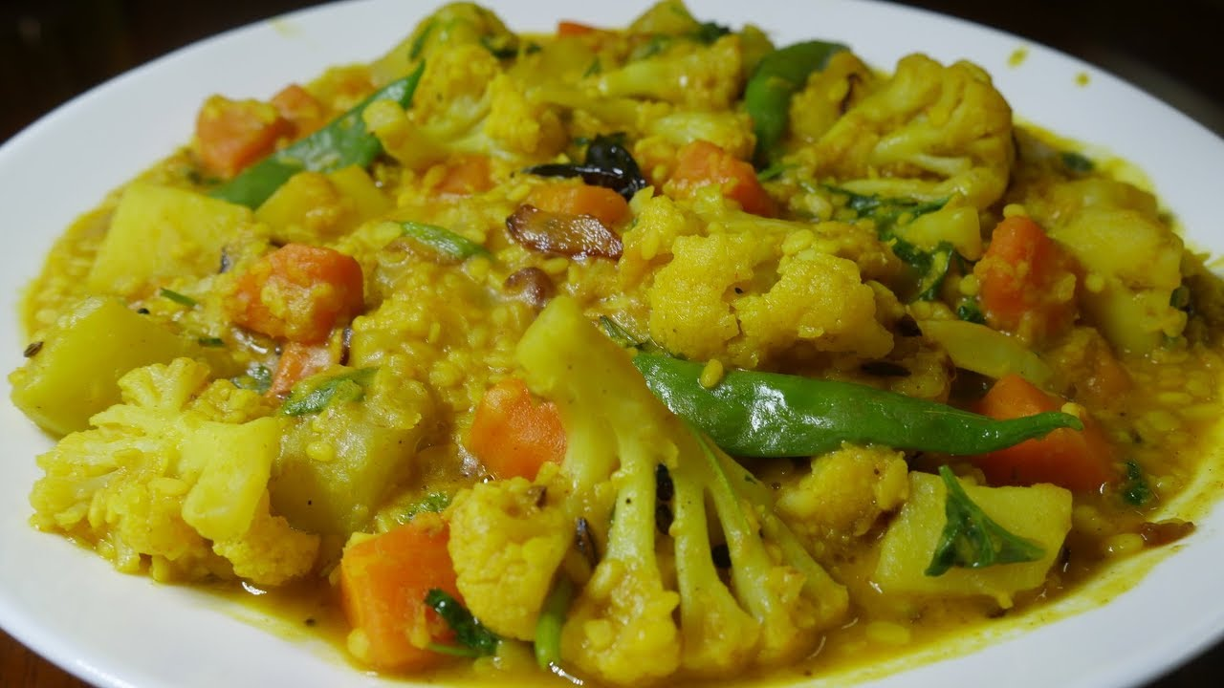
তোমরা কী জান খাদ্য আমাদের জীবনে কেন প্রয়োজন ?
সুস্থ জীবনের জন্য খাদ্য প্রয়োজন।

Slide 7
খাদ্য কী?
মানুষ বেঁচে থাকা এবং বৃদ্ধির জন্য যা খায় তাই খাদ্য। খাদ্য উদ্ভিদ ও প্রাণী থেকে আসে ।

Slide 8
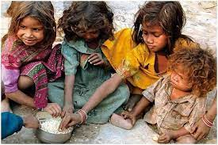
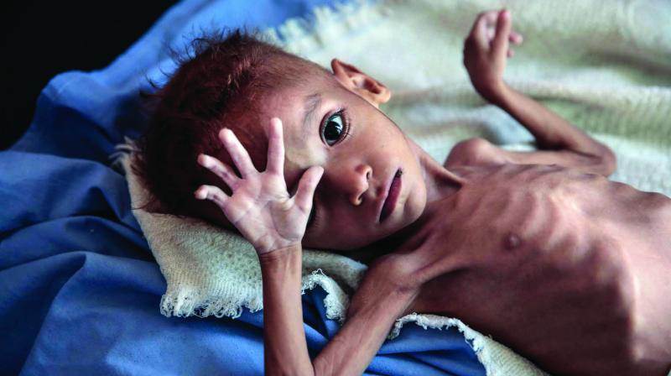
ছবিতে কী দেখতে পাচ্ছি আমরা?
অপুষ্টিজনিত কারণে শিশুর স্বাভাবিক বৃদ্ধি ও বিকাশ বাধাগ্রস্ত হওয়ার ছবি।

Slide 9
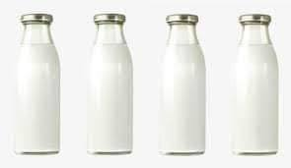
ছবিতে কী দেখতে পাচ্ছ?
বিভিন্ন রকমের সুষম খাদ্য

Slide 10
খাদ্য উপাদান
আমিষ
শর্করা
ভিটামিন
খনিজ লবন
স্নেহ বা চর্বি
পানি

Slide 11
সুষম খাদ্য কাকে বলে?
যে খাদ্যে ছয়টি খাদ্য উপাদান সুনির্দিষ্ট পরিমানে ও সঠিক অনুপাতে বিদ্যমান থাকে যাতে দেহ প্রয়োজনীয় পুষ্টির চাহিদা পূরণ হয় তাকে সুষম খাদ্য বলে বা বলা হয়।

Slide 12
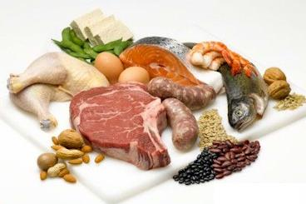
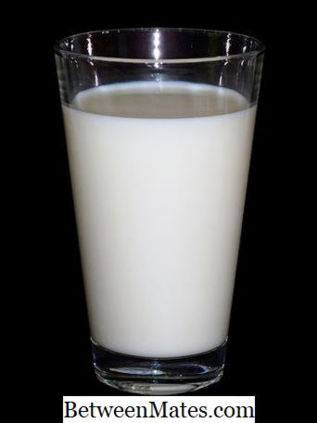
ছবিতে কী দেখা যাচ্ছে?
এই গুলো সুষম খাদ্য যা আমাদের জন্য প্রয়োজন।
মাছ,মাংশ,ডিম ।
দুধ
বিভিন্ন ফল

Slide 13
সুষম খাদ্য আমাদের কেন প্রয়োজন?
সুষম খাদ্য গ্রহণ করা খুবই গুরুত্বপূর্ণ। সুস্থ ও সবল থাকার জন্য আমাদের সঠিক পরিমাণ সুষম খাদ্য প্রয়োজন।

Slide 14
তালিকাটি সবাই ভাল করে লক্ষ করিঃ
কী দেখা যাচ্ছ?
বয়স অনুসারে শিশুর খাদ্য তালিকা ।

Slide 15
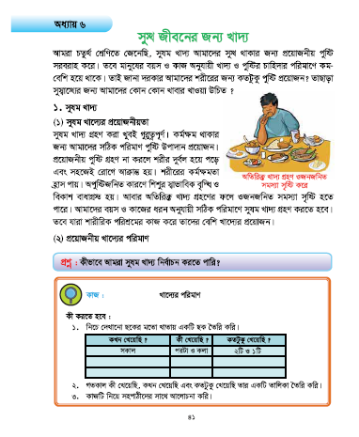
পাঠ্য বইয়ের ৪১ ও ৪২ পৃষ্ঠা খোলঃ

Slide 16
দলীয় কাজঃ
প্রত্যেক দল ছকটি পূরণ করঃ
কখন খেয়ছি? | কী খেয়েছি? | কতটুকু খেয়েছি?

Slide 17
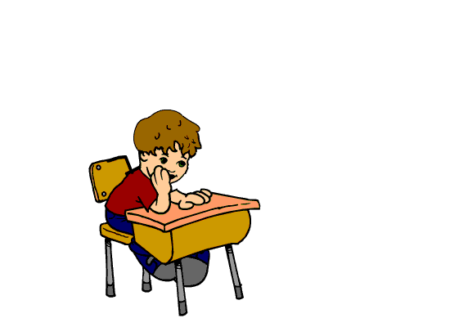
একক কাজঃ
প্রত্যেকে খাতায় ছকটি পূরণ করঃ
খাদ্য দল | যা খেয়েছি | কতবার খেয়েছি
খাদ্যশস্য ও আলু
শাক সবজি
ফল-মূল
মাছ,মাংশ,ও ডাল
দুগ্ধজাতীয় খাদ্য

Slide 18
শূণ্যস্থান পূরণ করঃ
গুরুত্বপূর্ণ
ওজনজনিত
১।সুষম খাদ্য গ্রহণ করা খুবই …………।
২।অতিরিক্ত খাদ্য গ্রহণ…………সমস্যা সৃষ্টি করে ।

Slide 19
মূল্যায়ন
খাদ্য কী?
উত্তরঃ মানুষ বেঁচে থাকা এবং বৃদ্ধির জন্য যা খায় তাই খাদ্য।
সুষম খাদ্য কাকে বলে?
উত্তরঃ যে খাদ্যে ছয়টি খাদ্য উপাদান সুনির্দিষ্ট পরিমানে ও সঠিক অনুপাতে বিদ্যমান থাকে যাতে দেহ প্রয়োজনীয় পুষ্টির চাহিদা পূরণ হয় তাকে সুষম খাদ্য বলে বা বলা হয়।

Slide 20
বাড়ির কাজঃ
সুষম খাদ্য কেন প্রয়োজন ৫টি বাক্যে লিখ।

Slide 21
ধন্যবাদ

